Slide 1
Лекция. Методы численного интегрирования. Методы интегрирования. Алгоритмы методов: прямоугольника, трапеций и Симпсона.

Slide 2
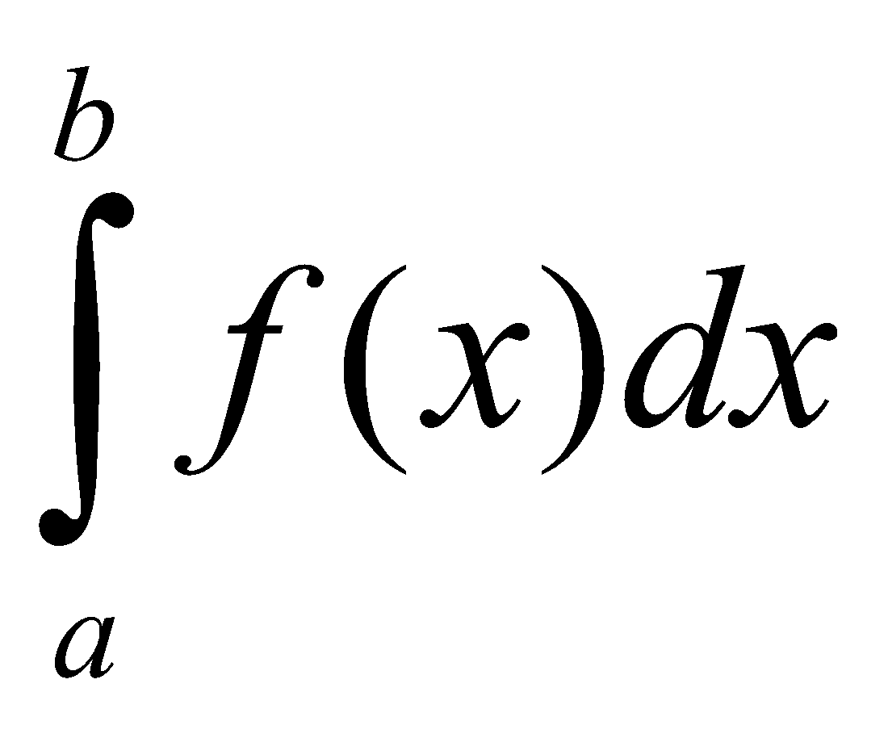
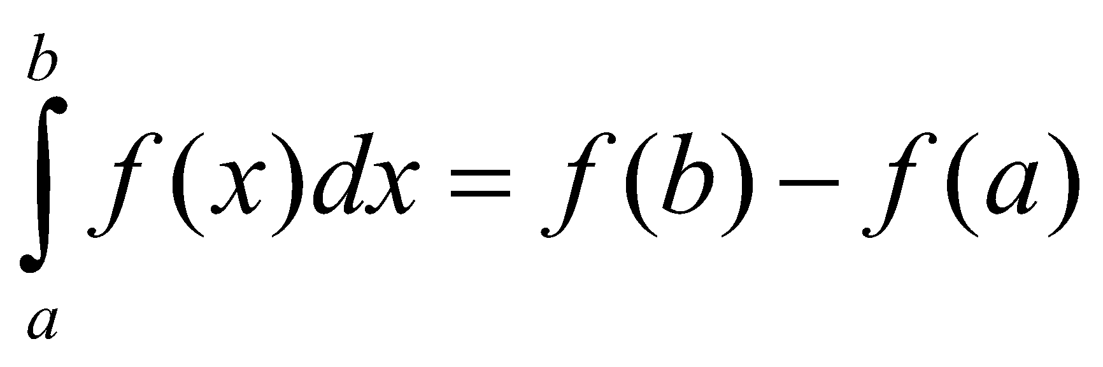
Определенный интеграл
f(x) – подынтегральная функция, непрерывная на отрезке [a,b]
Формула Ньютона-Лейбница

Slide 3
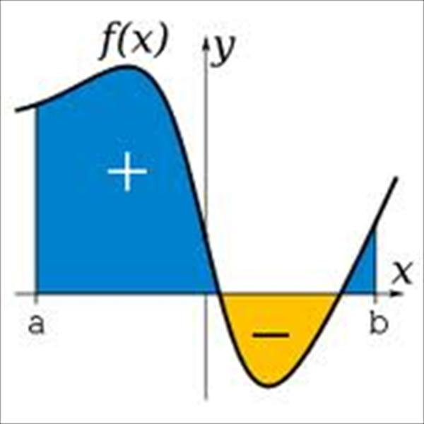
Интеграл функции
Интеграл функции – является площадью части графика функции (в пределах интегрирования), то есть площадью криволинейно трапеции
Процесс нахождения интеграла называется интегрированием

Slide 4
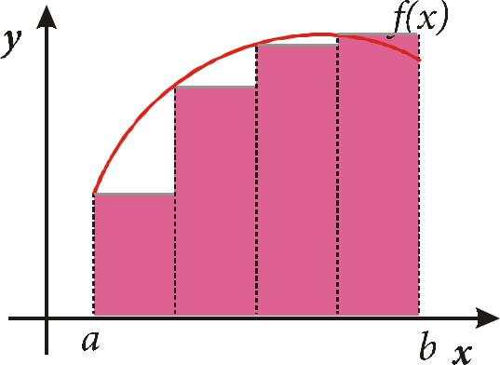
Метод левых прямоугольников
Алгоритм:
Задать отрезок [a;b]
Делим отрезок на n частей и получаем шаг h=(b-a)/n
Площадь каждого получившегося прямоугольника: S_{i}=h*f(a+i*h), где h – ширина, f(a+i*h) – высота
Считаем сумму площадей S=ΣS_{i}
Увеличиваем число разбиений n*=2 и снова находим шаг и сумму площадей S₁
Повторяем пункты 2-5 пока |S-S1| >= E, где E=1e-4
F(a+h)
S3
F(a)
S2
S1
S0
a + h
a + 2h
a + 3h

Slide 5
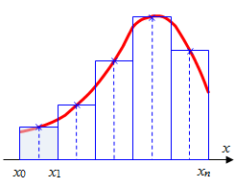
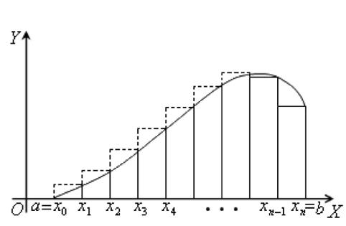
Метод правых и средних прямоугольников
Метод правых прямоугольников
S=h*f(a+(i+1)*h)
Ширина – h
Высота – значение функции справа f(a+ih)
Метод средних прямоугольников
S=h*f(a+(2i+1)/2*h)
Ширина – h
Высота – значение функции на половине шага f(a+h/2), f(a+3h/2), f(a+5h/2)…
F(a+5h/2)
F(a+(n-1)h)
F(a+3h/2)
F(a+h/2)
Sn
F(a+h)
S3
Si
S1
S2
S0

Slide 6
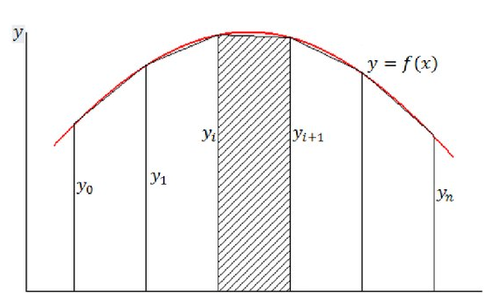
Метод трапеций
F(a+2h)
Алгоритм:
Применяем пункты 3-4 из алгоритма для прямоугольников
Рассчитываем площадь трапеций Si=h*(f(a+ih)+f(a(i+1)h))/2
Считаем сумму площадей трапеций S
F(a+h)
F(a)
S1
S2
Sn
S0
Si
a a+h a+2h b

Slide 7
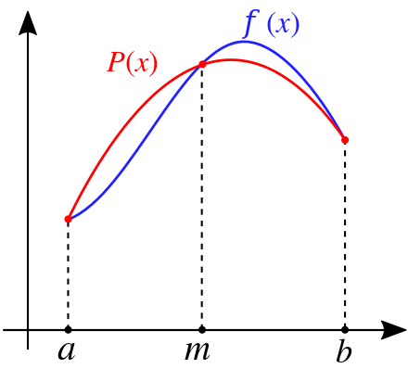
Метод симпсона
Алгоритм:
Задать отрезок [a;b] и количество разбиений n
Разбиваем отрезок [a;b] на 2n частей h=(b-a)/2n
Рассчитываем площади сдвоенных криволинейных трапеций
S0 = h/3(f(a) + 4f(a+h)+f(a+2h)
S1 = h/3(f(a+2h) + 4f(a+3h)+f(a+4h)
S2 = h/3(f(a+4h) + 4f(a+5h)+f(a+6h)
S[i] = h/3*(f(a + 2ih) + 4f(a+(2i+1)h+f(a+(2i+2)h)
Находим сумму S всех трапеций
Увеличиваем кол-во разбиений в два раза n*=2, h=(b-a)/2n и находим сумму площадей всех трапеций S1
Повторяем 2-6 пока |S-S1|>=E
где, m = a + 2h, b = a + 4h

Slide 8
Пояснение к методу Симпсона (метод парабол)
В этом методе отрезки сдваиваются, а дуга функции f(x) заменяется на дугу параболы P(x). Таким образом, кривая функция f(x) заменяется кривой второго порядка, а не кривой первого порядка как в предыдущих методах (прямоугольников, трапеций)

Slide 9
Разработка программного решения
#define A -10
#define B 10
#define E 1e-4
n=10;
do{
h=double(B-A)/n;
S1=0;
for(i=0; i < n; i++)
S1+=[ФОРМУЛА];
n*=2;
h=(double)(B-A)/n;
S2=0;
for(i=0;i<n;i++)
S2+=[ФОРМУЛА];
}while(fabs(S1-S2)>E);

Slide 10
План отчета
Титульный лист (ФИО, курс, группа, название лабораторной);
Теоретическая часть (Теория, алгоритм)
Практическая часть (Блок схема к программе написанной на языке Си, результаты выполнения программы в виде таблицы);
Выводы о проделанной работе;

